Slide 1



2022 Elastic과 함께하는
상명 데이터 콘서트
주제 작성
일과 여행을 함께하는 Workation 홈페이지
(팀) SNAH
(팀원) 박수아, 김나현
22.05.01
SW중심대학사업단 가치확산센터

Slide 2



일과 여행을 함께하는 Workation 홈페이지
주제
목적
1
Workation 이란 ?
Work(일)과 Vacation(휴가)의 합성어로, 일과 여행을 따로 하던 기존과 달리
일과 여행을 같이하는 Post-Corona 여행 트랜드
출장 겸 휴가라고도 하며, 해외뿐만 아니라 우리나라에서도 인기가 급상승함
Notes:
명시된 내용을 준수하되, 내용과 절차에 따라 다른 항목을 추가/변경하여 작성 가능

Slide 3
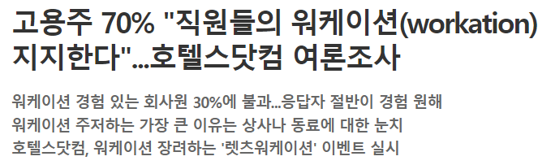
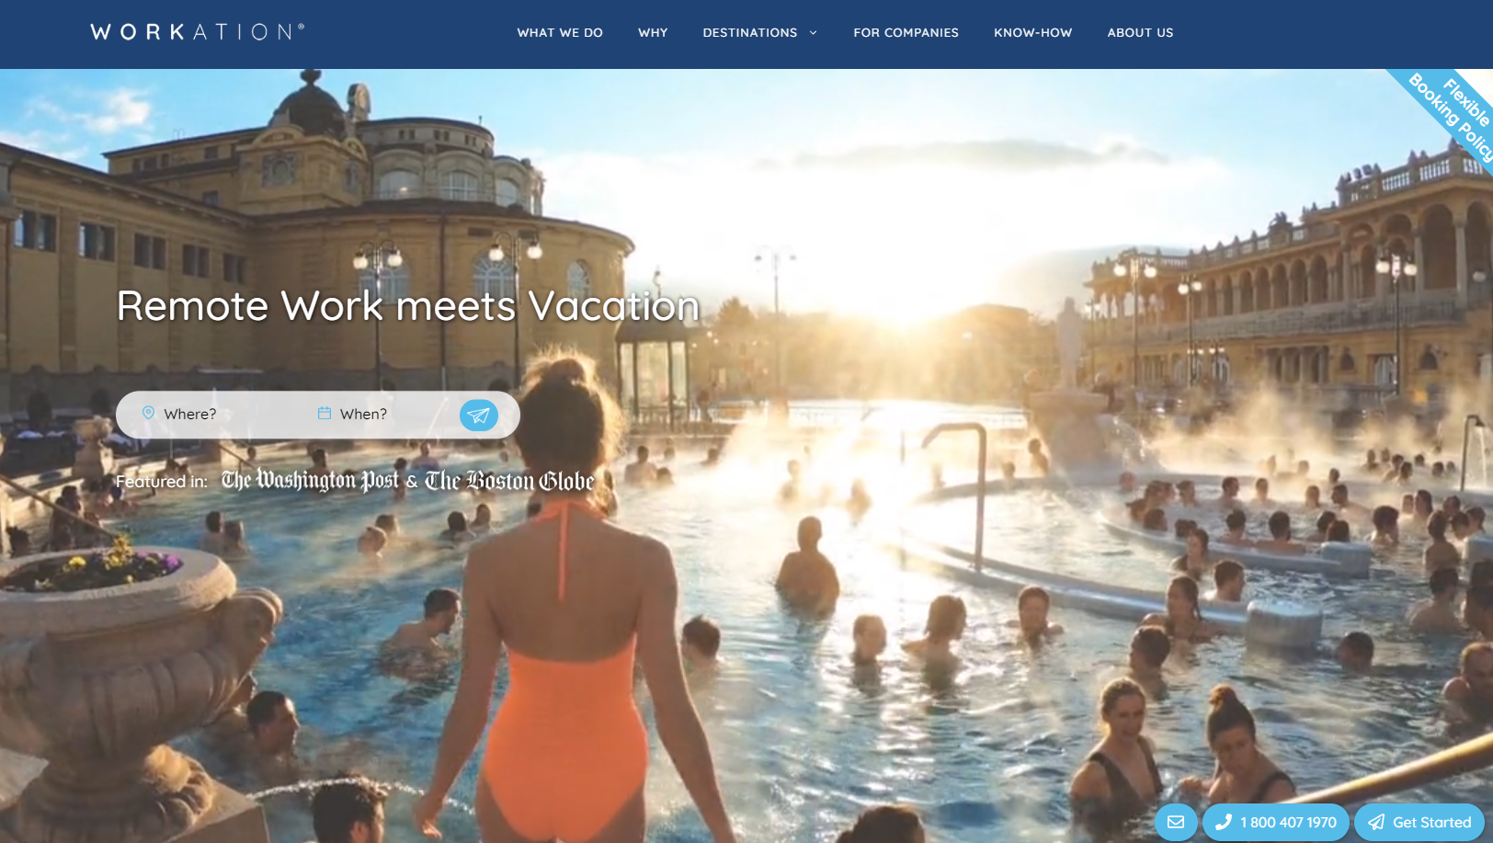
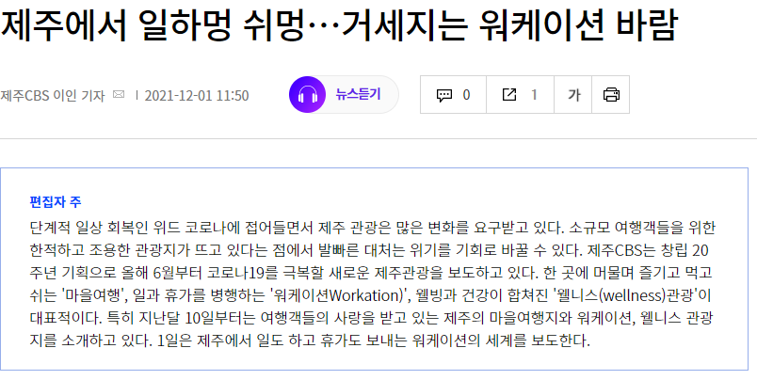
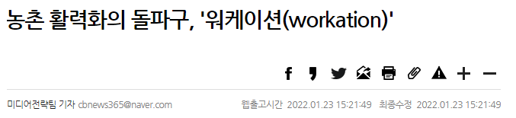
일과 여행을 함께하는 Workation 홈페이지
주제
목적
1
Workation 관련 기사
Workation 장소(유럽 한정)를 추천하는 사이트
Notes:
명시된 내용을 준수하되, 내용과 절차에 따라 다른 항목을 추가/변경하여 작성 가능

Slide 4
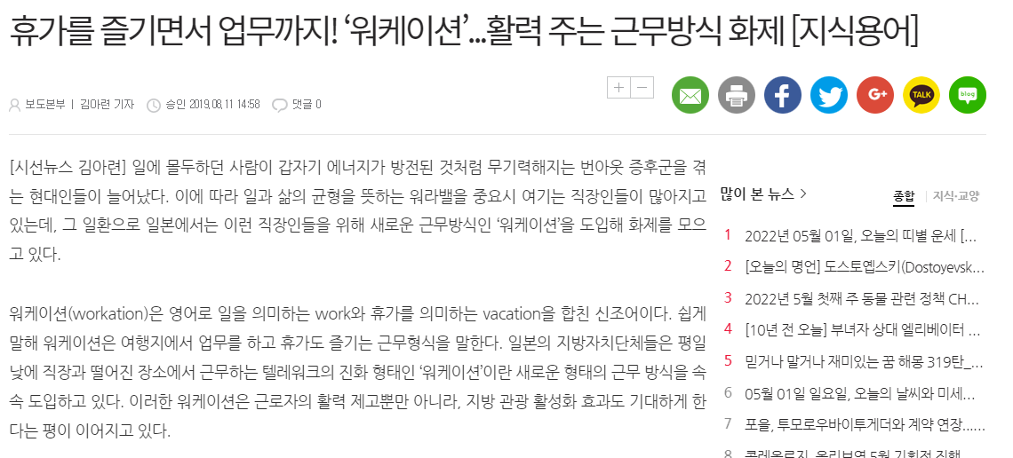
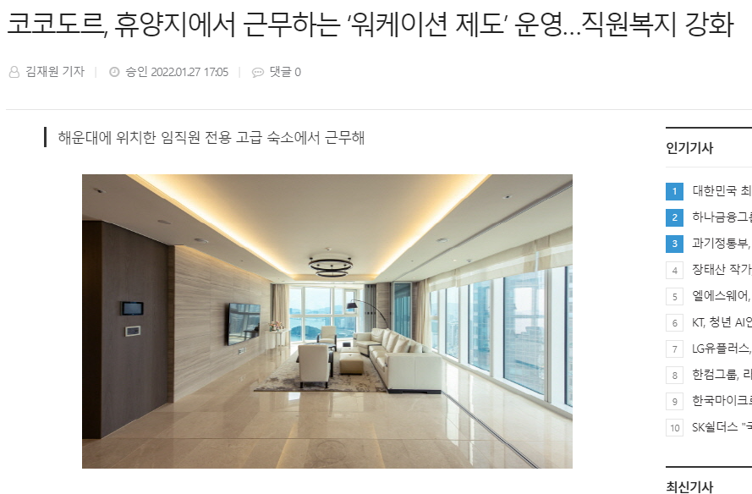
주제
일과 여행을 함께하는 Workation 홈페이지
목적
1
배경 및 이유
졸업을 앞두고 있는 시점에서 취업과 재택근무에 대한 이야기를 하게 됨
요즘 ‘Workation’이 새로운 트랜드 라는 기사를 접하게 됨
한국 맞춤 ‘Workation’ 장소 추천 사이트가 없다는 것을 알게 됨
Notes:
명시된 내용을 준수하되, 내용과 절차에 따라 다른 항목을 추가/변경하여 작성 가능

Slide 5
주제
일과 여행을 함께하는 Workation 홈페이지
목적
1
분석 목적
‘Workation’의 의미가 우리나라에서 ‘워킹 홀리데이’를 하는 것과 비슷하게 느껴짐
타 지역에 직장이 있고, 일하는 장소만 바꿔가는 Workation을 변형하여
한국사람이 한국에서 하는 ‘Working Holiday’에 대해 생각해보게 됨
국내 여행객이 여행과 일을 동시에 할 수 있도록 관련 정보를 모은 사이트를 제작하려고 함
사용자가 입력한 주소를 중심으로 관광지, 맛집, 일자리, 교통수단 등의 정보를 제공
여행객이 많고, 한 달 살기 등 장기 체류 관광객이 많은 제주도를 중심으로 제작
Notes:
명시된 내용을 준수하되, 내용과 절차에 따라 다른 항목을 추가/변경하여 작성 가능

Slide 6
주제
일과 여행을 함께하는 Workation 홈페이지
목적
1
해결하고자 하는 문제
코로나로 인해 해외로 ‘Working Holiday’를 가지 못했던 기간이 있었듯이 어떠한 사정으로 인해
해외는 못 가지만, ‘Working Holiday’를 한국 내 타 지역에서 경험해보고 싶은 사람들에게 도움을 주고자 함
‘Workation’ 맞춤 숙소에 대한 정보를 모아둔 국내 사이트는 기존 호텔 예약 사이트나 한 달 살기 예약과 같음
기존 예약 사이트와 달리 숙소 ,주변 관광지, 음식점, 교통 정보 등도 자세히 볼 수 있는 사이트를 만들고자 함
Notes:
명시된 내용을 준수하되, 내용과 절차에 따라 다른 항목을 추가/변경하여 작성 가능

Slide 7
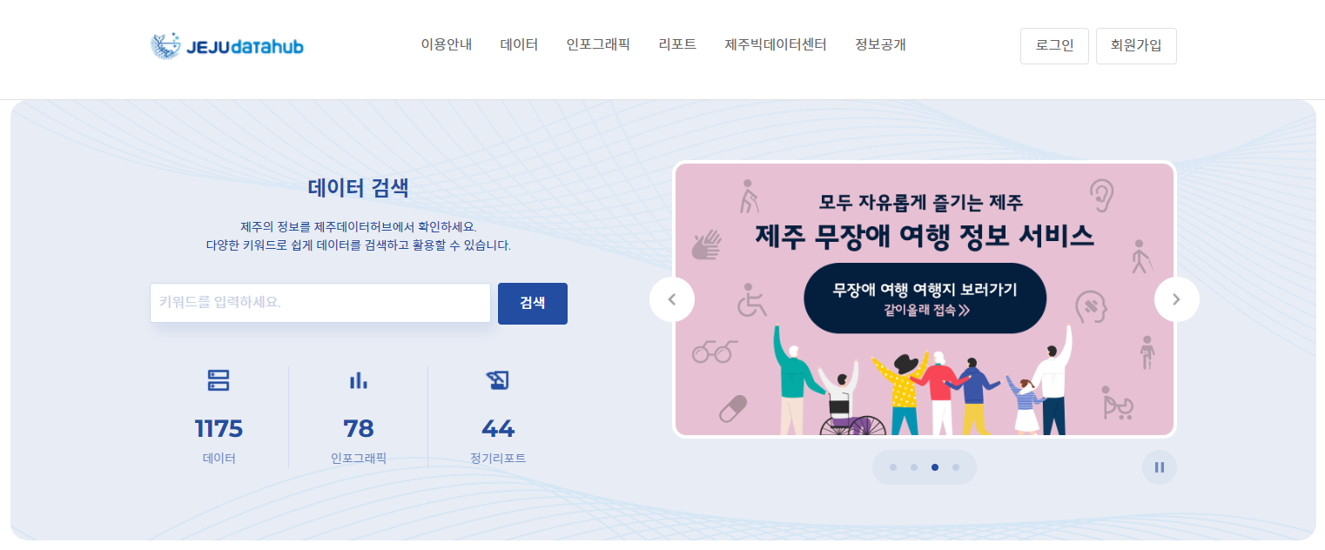
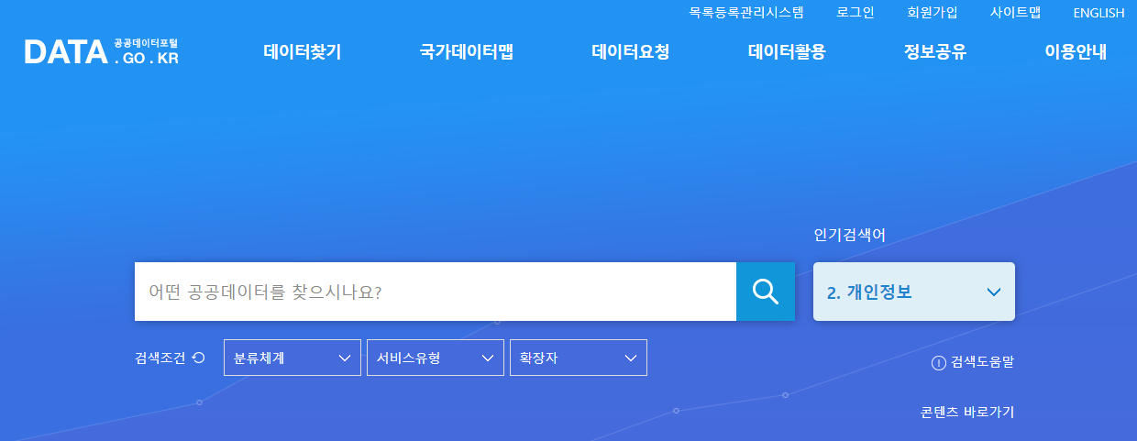
분석 방법 – 전체적인 데이터 수집 및 시각화 방법
2
숙소와 관광지 등과 같은 정보는 공공 데이터 포탈과 제주 데이터 허브를 이용
근무지 <-> 숙소간의 교통수단 데이터를 수집 및 가공하여 구축해야 함
근무 장소, 일시, 시급 등의 일자리 데이터는 공공데이터가 없어 직접 수집해야 함
숙소, 관광지, 맛집, 교통 수단 등의 데이터를 Elastic Search에 구축하고 Kibana를 이용하여 시각화
Notes:
명시된 내용을 준수하되, 내용과 절차에 따라 다른 항목을 추가/변경하여 작성 가능

Slide 8
분석 방법 – 활용하고 싶은 데이터
2
제주 데이터 허브, 공공 데이터 포털에서 관련 데이터를 수집하였음
수집한 데이터 목록
제주특별자치도_올레코스현황 -제주특별자치도 내 올레길의 코스명, 거리, 소요시간, 시점-종점 등의 정보 제공
제주특별자치도_관광숙박업현황 – 제주도 내 관광숙박업소의 구분, 상호명, 소재지, 객실 수 등에 대한 정보 제공
제주특별자치도_모범음식점현황 – 제주도 내 모범음식점의 업소명,소재지,업태,유형에 대한 정보 제공
제주특별자치도_제주도장소(POI)데이터 – 제주도에 있는 공항, 학교, 마트 등을 포함하는 전체 장소에 대한 정보 제공
제주관광공사_제주관광정보시스템_여행장소 – 장소ID,장소명, 도로명주소, 설명 등의 정보 제공
일자리에 대한 데이터들은 다른 사이트에서 찾아보거나 웹 크롤링 해야함
위 명시한 데이터 뿐만 아니라 제주특별자치도_해수욕장 정보 , 제주특별자치도_버스정류소현황 등의
교통 정보 추가 이용 예정
Notes:
명시된 내용을 준수하되, 내용과 절차에 따라 다른 항목을 추가/변경하여 작성 가능

Slide 9
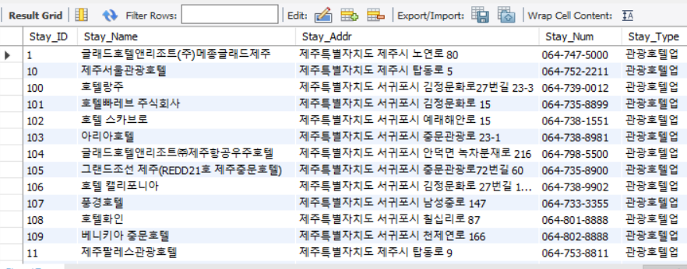
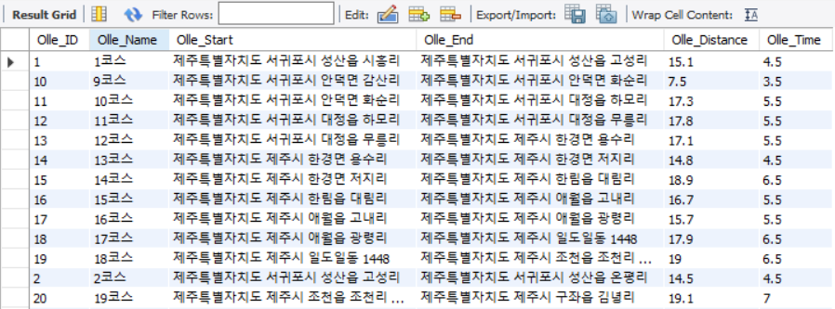
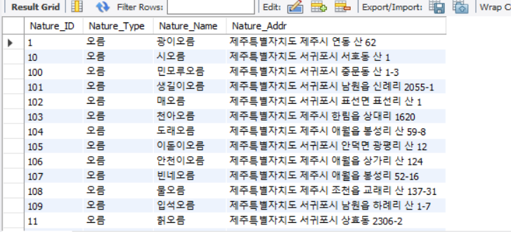
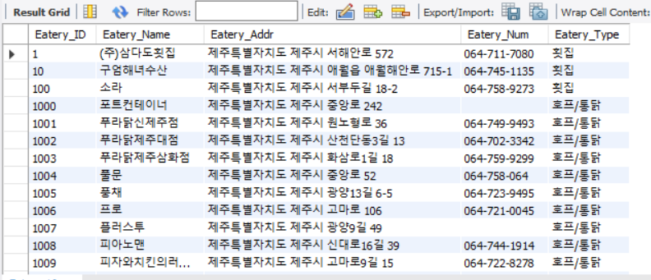
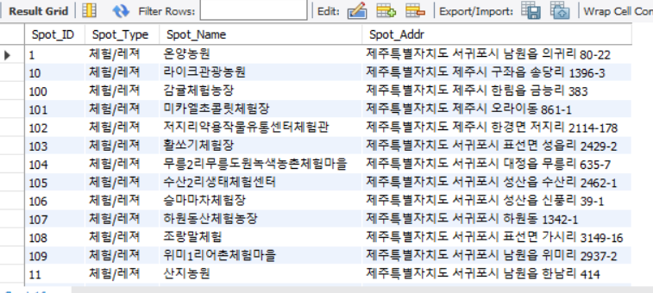
분석 방법 – Vacation 데이터
2
숙소, 관광지, 맛집 등의 데이터는 이미 수집하고 CSV파일로 정리하여
이를 MySQL에 구축해둔 상태
보유한 데이터는 총 10975개
Notes:
명시된 내용을 준수하되, 내용과 절차에 따라 다른 항목을 추가/변경하여 작성 가능

Slide 10
분석 방법 – Vacation 데이터
2
각 릴레이션 스키마는 다음과 같이 설정함
숙박 ( 숙박업 ID, 숙박업 종류, 숙박업 이름, 숙박업 주소, 전화번호)
올레길코스 ( 코스 ID, 코스명, 코스 시작점, 코스 종점, 올레길 거리, 걸리는 시간)
음식점 ( 음식점 ID, 음식점 이름, 음식점 주소, 음식점 번호, 음식 종류)
관광지 ( 관광지 ID, 관광지 종류, 관광지 이름, 관광지 주소)
자연관광지 ( 자연관광지 ID, 자연관광지 종류, 자연관광지 이름, 자연관광지 주소)
*관광지의 경우 수목원과 같은 일반 관광지와 오름, 동굴과 같은 자연 관광지로 구분하였음
Notes:
명시된 내용을 준수하되, 내용과 절차에 따라 다른 항목을 추가/변경하여 작성 가능

Slide 11
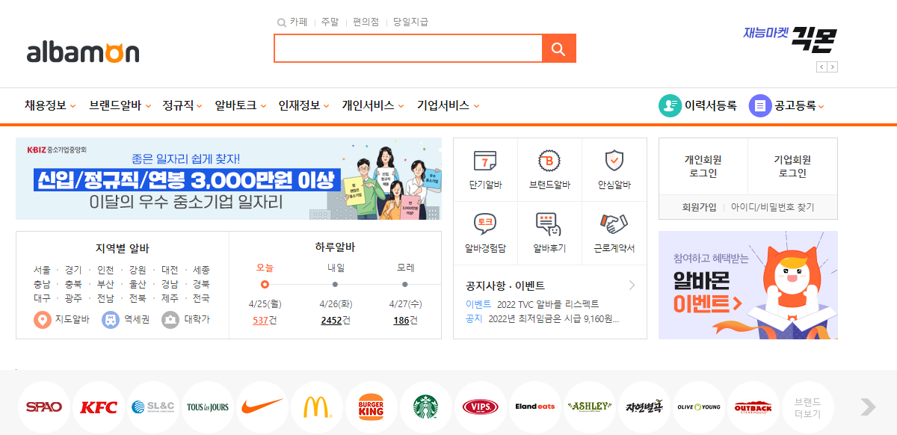
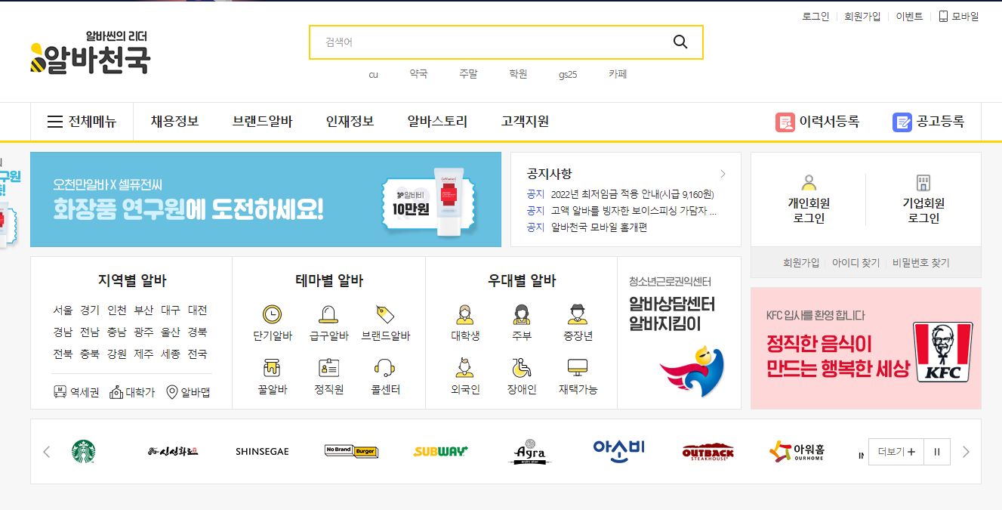
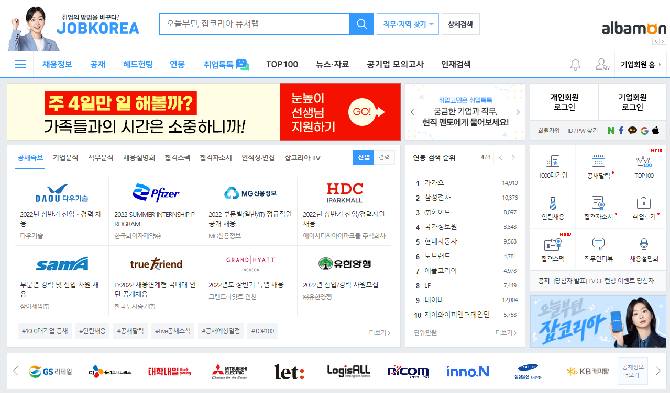
분석 방법 – Work 데이터
2
일자리 데이터는 공공데이터가 없어서 구인구직 사이트를 웹 크롤링 또는
일년 전 데이터를 이용해야 함
필요하다면 R과 파이썬 API를 이용하여 가능한 근무지, 숙소 가격 비교, 임금 을 계산
Notes:
명시된 내용을 준수하되, 내용과 절차에 따라 다른 항목을 추가/변경하여 작성 가능

Slide 12
기대효과
3
제주도 여행객에게 지정한 주소 주변의 맛집, 숙소, 관광지 등의 정보를 제공하여
편리한 여행 계획을 세울 수 있게 함
차후, 한국으로 워킹 홀리데이를 오거나 장기 체류를 하는 외국인 관광객에게도
도움이 될 수 있음
장기 투숙 관광객과 타 지역에서 구직을 준비하는 사람들에게 도움이 되고,
나아가 한 지역의 경제 활성화까지도 생각해 볼 수 있음
전국적으로 확대 시, 근로자는 타 지역에서 근무할 수 있는 기회를, 고용주는 타 지역의 인력을 얻을 수 있음
Notes:
명시된 내용을 준수하되, 내용과 절차에 따라 다른 항목을 추가/변경하여 작성 가능

Slide 13
요청사항
기술 지원 요청 (Elastic 기술 지원 및 SW중심대학사업단)
4
일자리 데이터 구축을 위한 웹 크롤링이나 Elastic Search를 이용하여 데이터를 수집
할 수 있는 지 자세한 설명이 필요
Elastic Search나 kibana를 통해 얻은 시각화 정보를 따로 HTML을 사용하여 제작한 웹페이지에 연동할 수 있는 지 궁금함
홈페이지 제작까지가 프로젝트의 완성이기에 서버를 구축할 수 있는 NAS가 필요
*늦은 참가 결정으로 인하여 설명회는 유튜브를 통해 시청하였지만,
Elastic 데이터 분석가 및 엔지니어 과정 온라인 교육의 신청기간을 놓치게 되었습니다.
가능하다면 이 교육을 신청하여 교육 영상을 들어볼 수 있는지 궁금합니다.
Notes:
내용이 길어지면 양식 복사 후 다음 페이지에 작성

Slide 14
감사합니다
문의사항
교육혁신 사업운영팀
SW중심대학사업단
미래백년관 405호
pyunpyj@smu.ac.kr
02-2287-6465
Notes:
내용이 길어지면 양식 복사 후 다음 페이지에 작성

